Slide 1
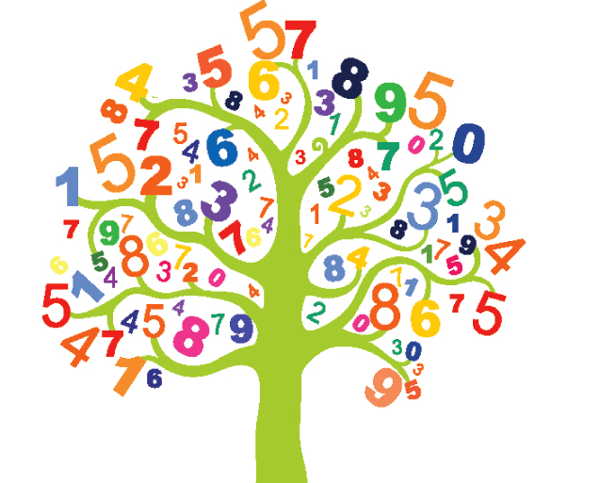
(11-2): مساحة شبه المنحرف إعداد المعلمة: أ/مريهان مصطفى
رئيسة قسم الرياضيات : هنادي العمران
مديرة المدرسة : أ / ليلى حسين اكبر

Slide 2
(11-2): مساحة شبه المنحرف
صفحة 188

Slide 3
التمهيد

Slide 4
المقدمة :
الشكل متوازي الأضلاع
تذكر أن
ارتفاع متوازي الأضلاع
قاعدة متوازي الأضلاع
ع
ق X
مساحة متوازي الأضلاع = ............. ...............

Slide 5
تذكر أن
ارتفاع شبه المنحرف
جـ
هـ
و
د
ع
ب

ل
شبه منحرف قائم
شبه منحرف متساوي الساقين

Slide 6
عرض الدرس

Slide 8
01
ق1
ق1
مساحة متوازي الاضلاع = طول القاعدة × الارتفاع
ع
ع
ق2
ق1
ق2
ق2
مساحة متوازي الاضلاع = ( + ) ×
ق2
ق1
1
ع
مساحة شبه المنحرف = × ( + ) ×
04
2

Slide 9
ص 188
م
م

Slide 10
ص189
4
6
8
4
7
28 وحدة مربعة

Slide 11
فاصل تعليمي

Slide 12
العودة
ابحث عني !
صغير الحجم 2) ذهبي اللون
3) عالي الصوت 4) شكله نصف كرة

Slide 13
ابحث عني !
مستطيلة الشكل 2) كبيرة الحجم
3) حمراء اللون 4) ناعمة الملمس
العودة

Slide 14
ابحث عني !
اسطوانية الشكل 2) قاسية
3) صفراء اللون 4) ناعمة الملمس
العودة

Slide 15
ص189
5
+
7
( )
6
×
2
36 وحدة مربعة
=
6
×
6

Slide 16
التقييم
المختصر

Slide 17
التقييم المختصر
ص191
بالتوفيق ان
شاء الله
جـ

Slide 18
الخاتمة
ماذا تعلمنا اليوم؟

Slide 19
تطبيق
ص190
الحل
72
30 + 42
24
×
24
×
=
مساحة الحديقة =
2
2
864 وحدة مربعة
= 36 × 24 =
864 وحدة مربعة
=
864 × 12 = 10386 دينار
تكلفة زراعة الحديقة =


Slide 20
ص 189
ــــــ
ــــــــــ
ــــــ
هـ و
س ص
أ د
ــــــ
ــــــــــ
ن ل
ــــــ
ل ع
ب جـ
ــــــ
ــــــــــ
ع ص
ــــــ
هـ د
دهـ

